Slide 1
CHÀO MỪNG CÁC EM ĐẾN VỚI TIẾT
TOÁN LỚP 1
Giáo viên: ......................

Slide 2



Slide 3

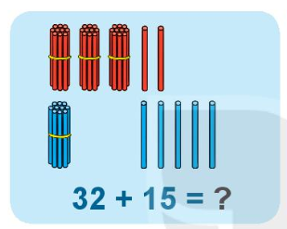
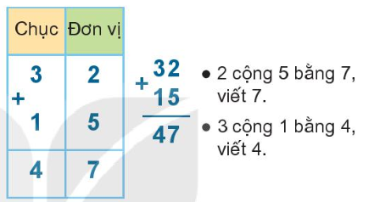

Slide 4
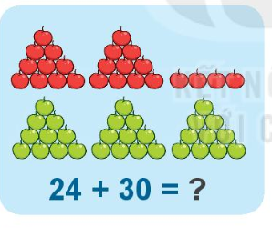
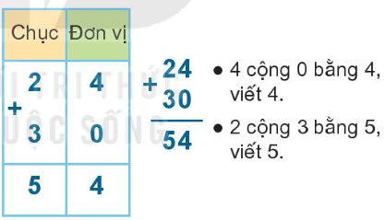

Slide 5

Bạn giỏi quá!

Slide 6
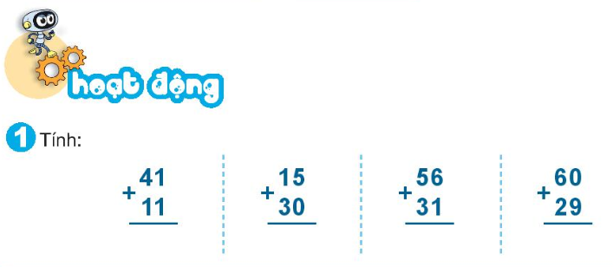

Slide 7


Slide 8
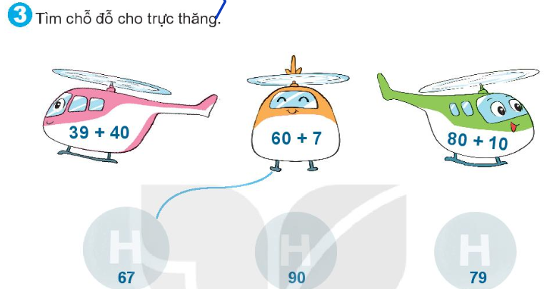

Slide 9
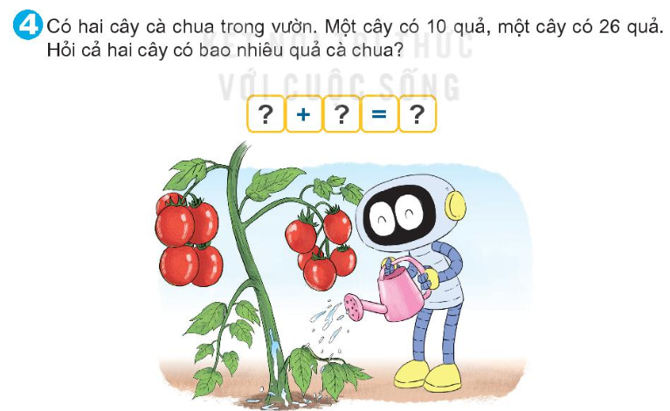
10
26
36

Slide 10


GIẢI LAO

Slide 11


Slide 12
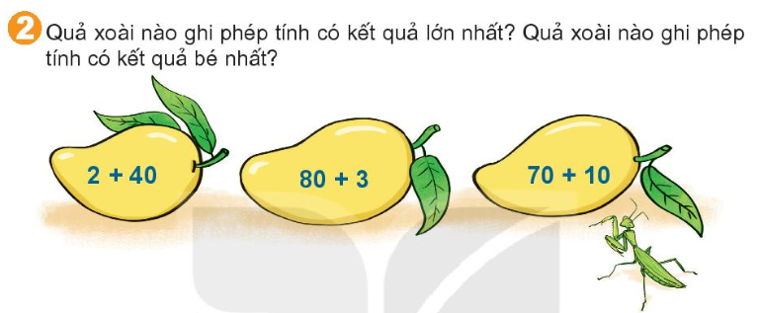

Slide 13
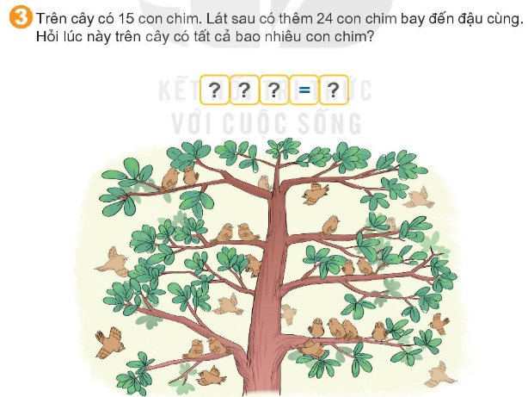
15
+
24
39

Slide 14
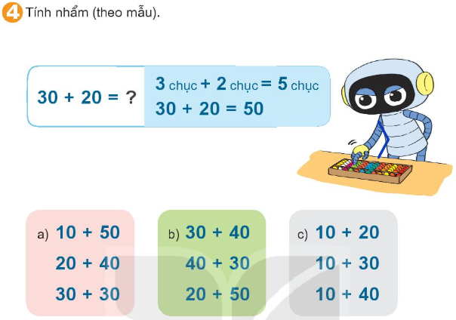

Slide 15
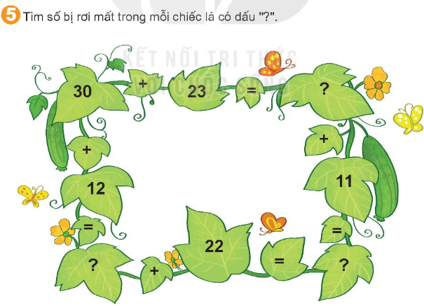
53
42
64

Slide 16


